Slide 1
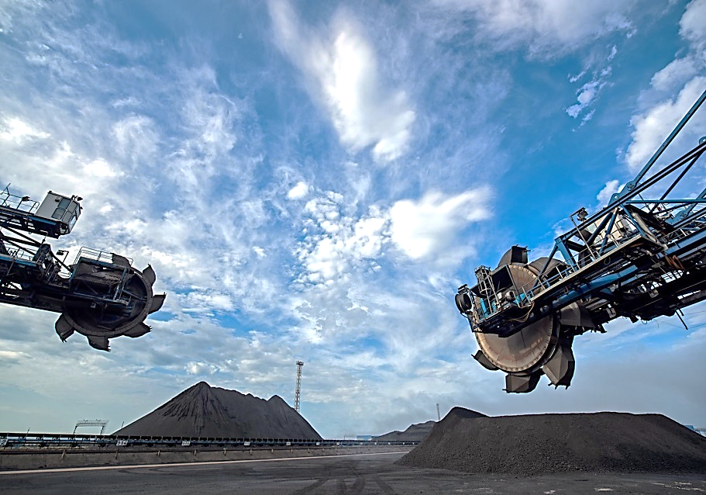
о проведении общественных обсуждений с гражданами и общественными организациями по Техническому заданию на проведение оценки воздействия на окружающую среду к проекту «Увеличение мощности перевалки АО «Дальтрансуголь»
до 40 млн. тонн угля в год»

Slide 2
Приложение 1
ТЕХНИЧЕСКОЕ ЗАДАНИЕ
на проведение оценки воздействия на окружающую среду (ОВОС отдельным томом) к проекту
«Увеличение мощности перевалки АО «Дальтрансуголь» до 40 млн. тонн угля в год»

Slide 3
№ п\п | Пункты задания | Основные данные и требования
1 | 2 | 3
1. | Район, пункт и площадка расположения объекта | Хабаровский край, межселенная территория Ванинского района, в 1300 метрах на запад от мыса Мучукей-Дуа.
2. | Основание для проектирования | Задание заказчика. Производственная необходимость с целью реализации инвестиционного проекта.
3. | Наименование, адрес Заказчика | АО «Дальтрансуголь». Хабаровский край, межселенная территория Ванинского района, в 1300 метрах на запад от мыса Мучукей-Дуа, сооружение 1.
4. | Проектная организация | ООО «Морстройтехнология»
5. | Сроки проведения оценки воздействия на окружающую среду | Согласно графику
6. | Проектная мощность | Отгрузка угля на экспорт с годовым объёмом до 40 млн. тонн за счет технического перевооружения существующего комплекса.
7. | Номенклатура продукции | Уголь, различных месторождений, сортамента и марок.
8. | Потребители угля | Перегрузка экспортного грузопотока угля в страны Азиатско-Тихоокеанского региона.
9. | Режим работы предприятия | Навигация круглогодичная. Перегрузка угля круглогодичная, круглосуточная. Продолжительность рабочей смены 12 часов для докеров-механизаторов и 8 часов для административно-управленческого персонала.
10 | Основные задачи при проведении оценки воздействия на окружающую среду | 1.Оценка существующего (фонового) состояния компонентов окружающей среды: 2. Идентификация видов источников воздействия. Прогноз изменения состояния компонентов окружающей среды; 3.Обоснование показателей предельно допустимых воздействий деятельности на окружающую среду; 4. Проведение общественных обсуждений проектной документации, включая материалы оценки воздействия на окружающую среду.

Slide 4
11 | План проведения консультаций с общественностью | 1. Публикация в официальных изданиях (федеральных, региональных и местных (о доступности материалов ОВОС с целью ознакомления); 2.Письмо в районную администрацию о дате и времени назначении общественных обсуждений по материалам ОВОС; 3.Размещение материалов ОВОС в свободном доступе для ознакомления общественности; 4.Проведение общественных обсуждений; 5. Формирования протокола и иной необходимой документации по итогам обсуждений; 6.Подготовка окончательного варианта ОВОС с учетом всех поступивших замечаний и предложений.
12. | Особые требования | 1.Раздел «Мероприятия по оценке воздействия на окружающую среду» (ОВОС) разработать отдельным томом с учетом требований: положения об оценке намечаемой хозяйственной и иной деятельности на окружающую среду в РФ (утв. приказом Госкомэкологии РФ от 16.05.2000 № 372); других действующих документов в области охраны окружающей среды. 2.В свою очередь раздел проектной документации «Перечень мероприятий по охране окружающей среды (ПМООС)» должен быть подготовлен с учетом требований: положения о составе разделов проектной документации и требованиях к их содержанию (утв. Постановлением Правительства РФ от 16.02.2008 №87); других действующих документов в области охраны окружающей среды. 3. При разработке тома обязательно учесть этапность строительства (реконструкции) объекта, оценить воздействие на компоненты окружающей среды от каждого этапа в отдельности.

Slide 5
 |  | 4. При формирование в томе ОВОС сведений о воздействии на окружающую среду на период эксплуатации реконструируемого объекта обязательно учитывать существующую деятельность предприятия, включая источники и объем выбросов, количество образовываемых отходов, места их временного накопления и др. Произвести суммацию данных существующего положения и данных на перспективу развития. 5. Перед проведением общественных обсуждений сформировать и согласовать с заказчиком презентационный материал по данным тома ОВОС (презентационные слайды). Презентация должна быть краткая, раскрывать суть проектирования и содержать краткую оценку воздействия, либо его отсутствия на все компоненты окружающей природной среды. Так же должна содержать полные демонстрационные материалы по планируемому к применению оборудованию, выполняющему функции пылеподавления, материалы по сбору и системам очистки сточных вод, а так же иному оборудованию. включенному в справочник ИТС НДТ 46-2017 и планируемому к применению при реализации объекта. 6.Провести мероприятия по информированию общественности в соответствии приказом Госкомэкологии РФ от 16.05.2000 № 372 и обеспечить проведение общественных обсуждений материалов ОВОС силами Подрядной организации , которая так же оплачивает публикацию объявления в средствах массовой информации. Результаты этих обсуждений должны быть докумен-тально оформлены для дальнейшей передачи в составе проектной документации на ГГЭ, ГЭЭ.

Slide 6
13. | Исходные данные | Сбором необходимых исходных данных для разработки документации занимается Подрядчик, при этом Заказчик предоставляет Подрядчику (по письменному запросу) необходимую документацию: 1. Технические условия; 2. Данные по фоновым загрязнениям воздушной, водной среды и климатические данные территории. 3.Проект обоснования размеров расчетной санитарно-защитной зоны для угольного терминала АО «Дальтрансуголь». Решение об установлении. 4. Проект ПДВ, договоры водопользования и иную документацию необходимую для подготовки тома ОВОС. Перечень исходных данных, сроки подготовки и передачи их Заказчиком проектной организации определяются договором на разработку проекта и календарным графиком. Подрядчик должен письменно подтвердить получение от Заказчика исходных данных в полном составе.
14. | Источник финансирования | Инвестиции.
15. | Предполагаемый состав и содержание материалов по оценке воздействия на окружающую среду | Общие положения ОВОС (цели и задачи, принципы проведения ОВОС); Краткие сведения о проектируемом объекте; Сведения о районе и площадке строительства Существующее положение. Проектные решения (технологические решения, водоснабжение, водоотведение, теплоснабжение, электроснабжение и др.) 3.Оценка существующего состояния компонентов окружающей среды в районе расположения объекта; и 1.1. Климатическая характеристика района 1.2. Состояние атмосферного воздуха 1.3. Состояние почвенного покрова. 1.4. Физические факторы 1.5. Радиационно-экологическая обстановка 1.6.Гидрологические условия

Slide 7
 |  | 1.7. Растительный и животный мир 1.8. Ландшафтная характеристика 1.9. Инженерно-геологические условия 1.10 Экологические ограничения природопользования 1.11 Опасные гидрометеорологические явления и процессы. 4. Воздействие на атмосферный воздух 4.1. Воздействие на атмосферный воздух в период строительства; 4.1.1 Выбросы загрязняющих веществ при работе строительной техники; 4.1.2. Выбросы загрязняющих веществ при проведении земляных работ; 4.1.3 Выбросы загрязняющих веществ при устройстве дорожного полотна; 4.1.4. Суммарные выбросы загрязняющих веществ при производстве работ; 4.1.5.Расчет рассеивания загрязняющих веществ в атмосферном воздухе; 4.1.6. Оценка выбросов загрязняющих веществ в атмосферный воздух от проектируемого объекта; 4.1.7. Мероприятия по охране атмосферного воздуха. 4.2. Воздействие на атмосферный воздух в период эксплуатации; 4.2.1. Выбросы загрязняющих веществ при работе технологического оборудования; 4.2.2. Выбросы загрязняющих веществ от автотранспорта; 4.2.3 Суммарные выбросы загрязняющих веществ с учетом существующего положения на предприятии; 4.2.4.Расчет рассеивания загрязняющих веществ в атмосферном воздухе; 4.2.5. Оценка выбросов загрязняющих веществ в атмосферный воздух от проектируемого объекта; 4.2.6. Мероприятия по охране атмосферного воздуха; 4.3. Акустическое воздействие в период строительства; 4.3.1. Характеристика проектируемого объекта как источника акустического воздействия при строительстве и демонтажных работах; 4.3.2. Расчет акустического воздействия при строительстве и акустических работах; 4.3.3. Мероприятия по защите от шума; 4.4.Акустическое воздействие в период эксплуатации объекта с учетом существующего положения на предприятии; 4.4.1. Характеристика проектируемого объекта как источника акустического воздействия при эксплуатации; 4.4.2. Воздействие источников постоянного шума; 4.2.3. Воздействие источников непостоянного шума; 4.4.4. Расчет акустического воздействия объекта при функционировании; 4.4.5. Шумозащитные мероприятия.

Slide 8
 |  | 4.5. Определение размеров предлагаемой санитарно-защитной зоны; 5.Воздействие на геологическую среду, земельные ресурсы и почвенный покров. 5.1 Воздействие на геологическую среду на этапе строительства; 5.2.Воздействие на почву и земельные ресурсы на этапе строительства; 5.3. Воздействие на подземные воды на этапе строительства; 5.4.Мероприятия по охране почв, земельных ресурсов и подземных вод на этапе строительства; 5.5.Воздействие на почву и земельные ресурсы на этапе эксплуатации; 5.6. Воздействие на подземные воды на этапе эксплуатации; 5.7.Мероприятия по охране почв, земельных ресурсов и подземных вод на этапе эксплуатации; 6. Воздействие на водную среду. 6.1. Воздействие на поверхностные водные объекты в период строительства гидротехнических сооружений и проведении дноуглубительных работ; 6.2. Мероприятия по охране поверхностных вод от истощения и загрязнения в период строительства; 6.3. Оценка воздействия на поверхностные водные объекты в период эксплуатации; 6.4. Мероприятия по охране поверхностных вод от истощения и загрязнения в период эксплуатации; 7. Воздействие отходов производства и потребления. 7.1. Виды и количество отходов образующихся при строительстве проектируемого объекта и проведении демонтажных работ; 7.2. Мероприятия по снижению возможного негативного воздействия отходов строительства на окружающую при-родную среду; 7.3.Отходы производства и потребления в период эксплуатации с учетом существующего положения на предприятии; 7.4. Основные требования к местам и способам временного хранения отдельных видов отходов; 7.5. Соблюдение правил техники безопасности и экологической безопасности при сборе, хранении и транспортировании отходов. 8. Воздействие на растительный и животный мир и среду их обитания. 8.1. Воздействие на растительный и животный мир в период строительств; 8.2. Рекомендации по снижению негативного воздействия на водные биологические ресурсы и среду их обитания в период строительства; 8.3. Воздействие на растительный и животный мир в период эксплуатации;

Slide 9
 |  | 9.Мероприятия по минимизации возникновения возможных аварийных и чрезвычайных ситуаций; 10. Программа производственного экологического контроля (мониторинга) за характером изменения всех компонентов при строительстве и эксплуатации объекта. А так же при возможных аварийных ситуациях. 11. Перечень и расчет затрат на реализацию природоохранных мероприятий и компенсационных выплат.
16. | Выделение этапов подготовки материалов ОВОС | 1 этап. Разработка тома ОВОС с учетом всех требований обозначенных в разделе 15 ТЗ. 2 этап. Согласование материалов ОВОС с Заказчиком. В случае выявления недочетов и недоработок устранение силами Подрядчика в кротчайшие сроки. 3 этап. Подготовка доклада и презентационного материала к Общественным слушаниям и согласование данных материалов с Заказчиком. 4 этап. Публикация объявления о проведении общественных слушаний за 30 дней до начала их проведения в средствах массовой информации (в трех разных газетных изданиях); 5 этап. Подрядчик совместно с Заказчиком проводит общественные слушания на базе Администрации Ванинского района.
17. | Согласование проекта с общественностью | Совместно с Заказчиком проводит общественные слушания, в случае замечаний и предложений со стороны общественности, дорабатывает за собственный счет материалы ОВОС устраняя данные замечания. Сопровождает проектную документацию, включая том ОВОС с материалами общественных слушаний и материалы инженерных изысканий на Главгосэкпертизу (ГГЭ) и Государственную экологическую экспертизу (ГЭЭ). Устраняет за свой счёт все замечания выявленные по ходу рассмотрения документации. Получает необходимые письма и заключения на соответствие санитарным нормам и правилам, получает справки и согласования необходимые для подачи документации на экспертизы. Совместно с Заказчиком получает положительное заключение ГГЭ и ГЭЭ. Оплату государственной экспертизы обеспечивает Заказчик.

Slide 10
18. | Сроки начала и окончания проектирования | Согласно Календарного графика, который является приложением к договору.
19. | Количество экземпляров выдаваемой проектной продукции. | Материалы предаются Заказчику в сброшюрованном виде в 4-х экземплярах и в электронном виде на СD-дисках в 2-х экземплярах. Для проведения согласований и экспертиз оформляется необходимое количество дополнительных экземпляров.
20. | Ответственный за технические вопросы | Зам. генерального директора по капитальному строительству - Чемлев Ю.В. тел: (42137)-54-111 (доб. 22219) email: ChemlevYuV@suek.ru Начальник отдела ПБ и ЭК –Егорова Ирина Николаевна тел. (42137) 54111 (доб.22237) email: EgorovaIN@suek.ru Зам. начальника отдела (по экологическому контролю) – Долгополова Юлия Васильевна тел: (42137)-54-111 (доб. 22230) email: DolgopolovaYV@suek.ru

